Slide 1
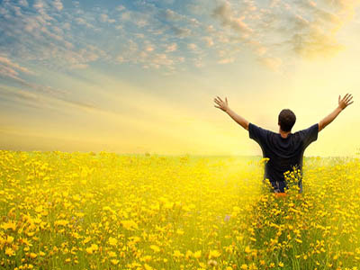
El va șterge orice lacrimă din ochii lor. Și moartea nu va mai fi. Nu va fi nici tînguire, nici țipăt, nici durere, pentru că lucrurile dintîi au trecut.
Apocalipsa 21: 4

